Slide 1
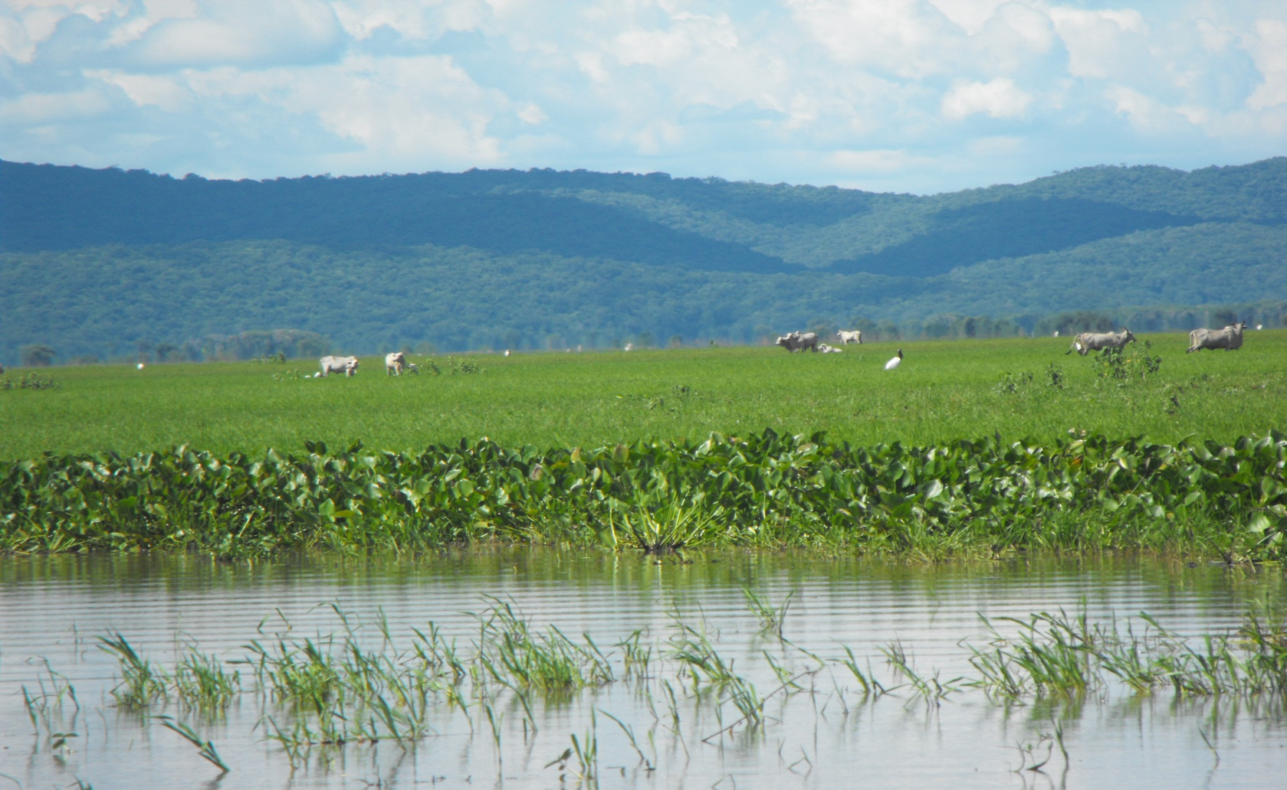
FAZENDA PANTANEIRA SUSTENTÁVEL - FPS
Equipe da Embrapa Pantanal e Embrapa Informática

Slide 2
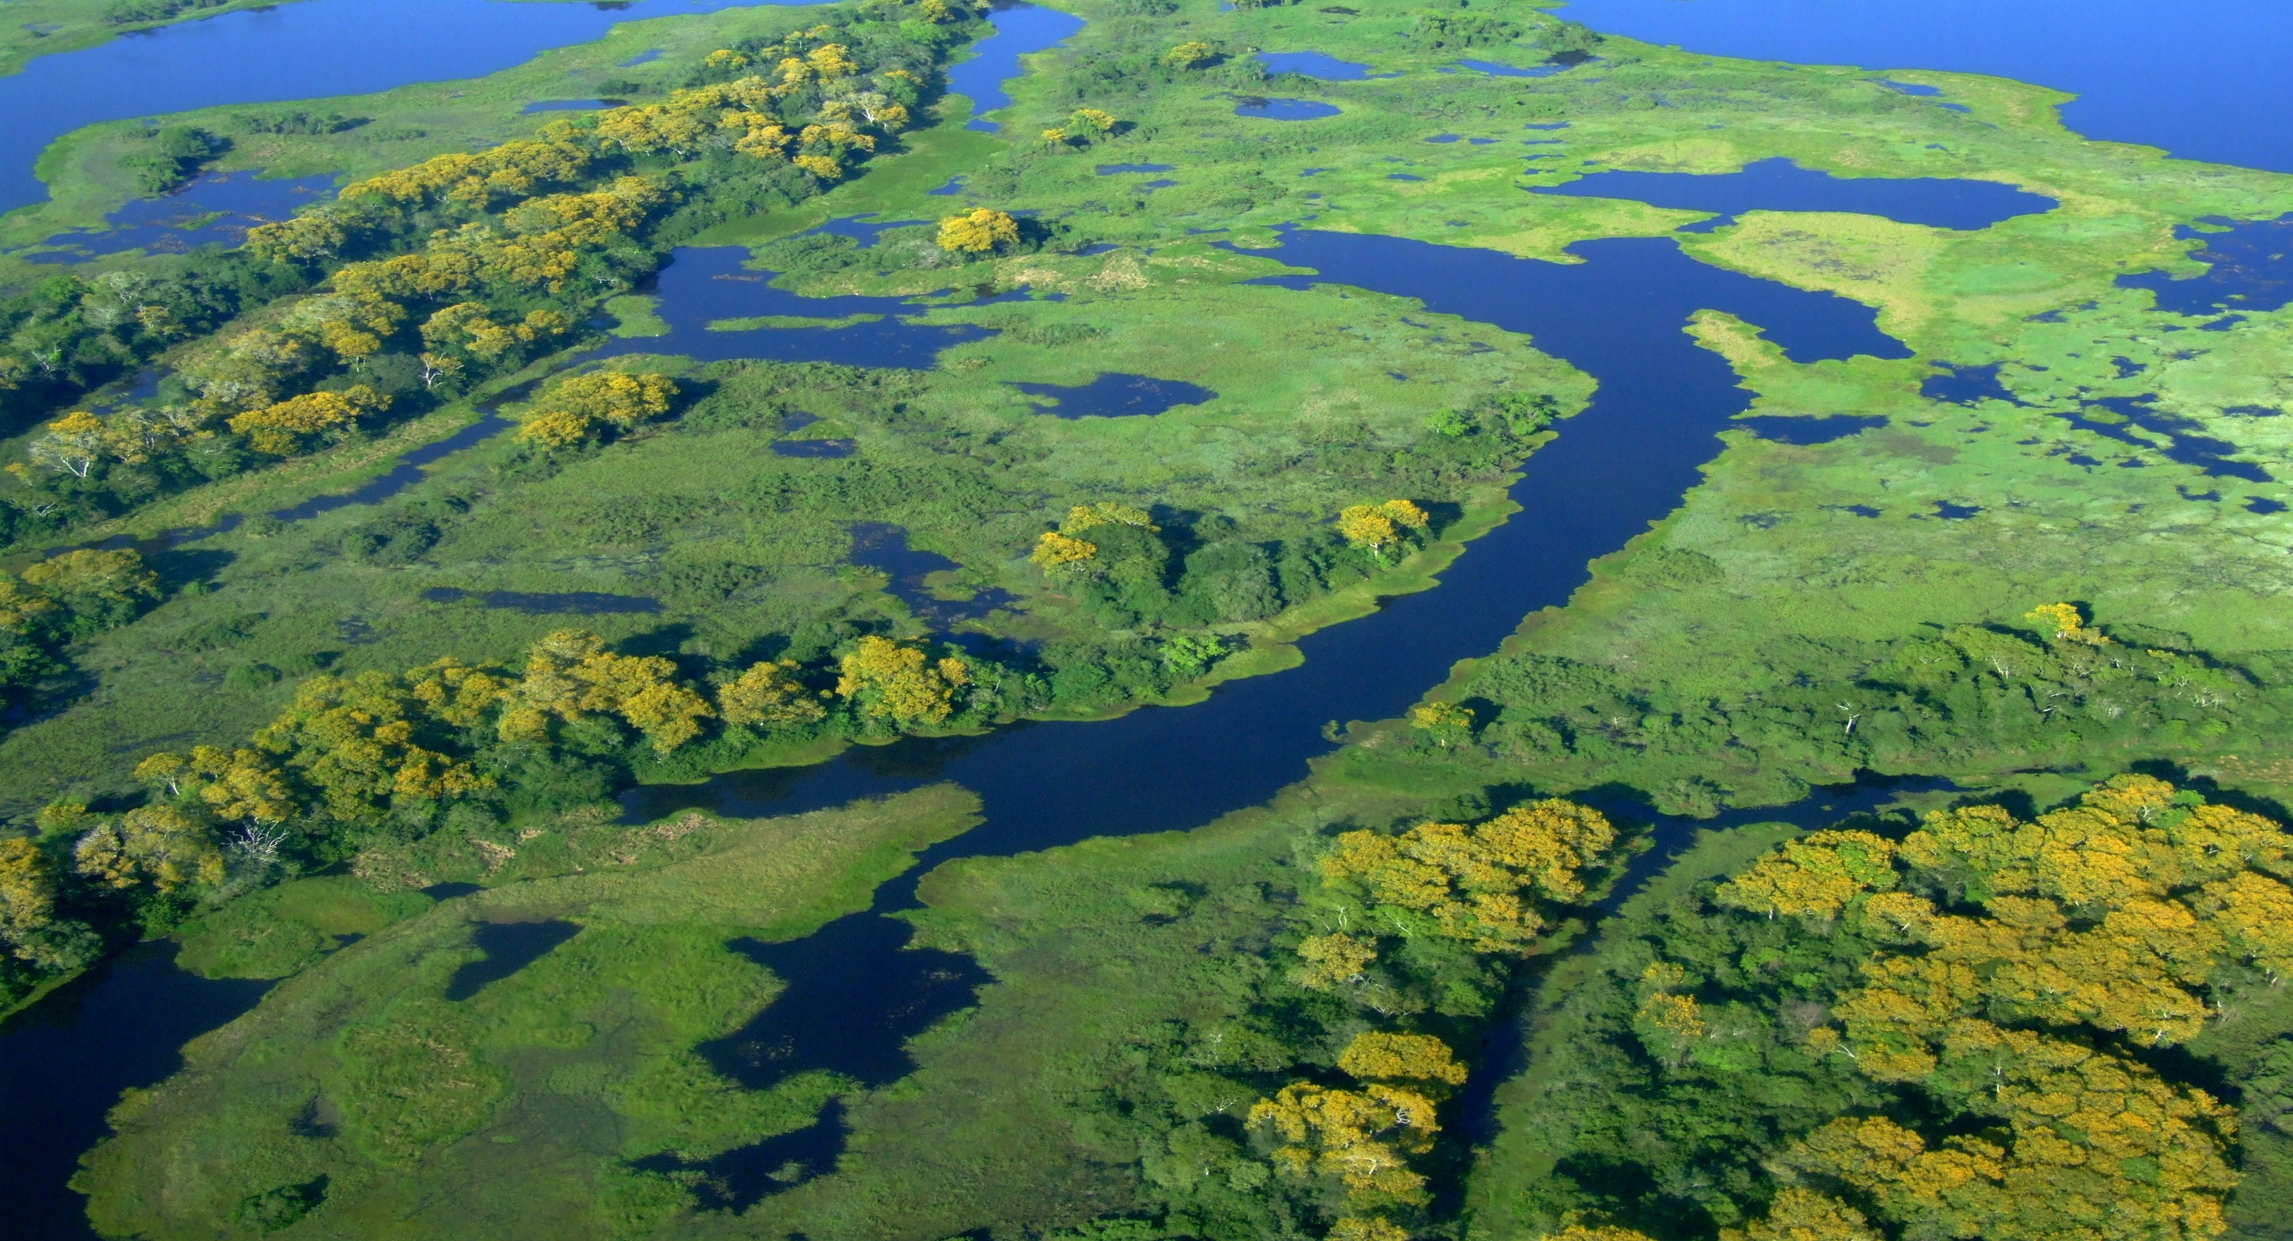
PANTANAL – MAIOR ÁREA ÚMIDA DO PLANETA
Foto: Walfrido Tomás

Slide 3
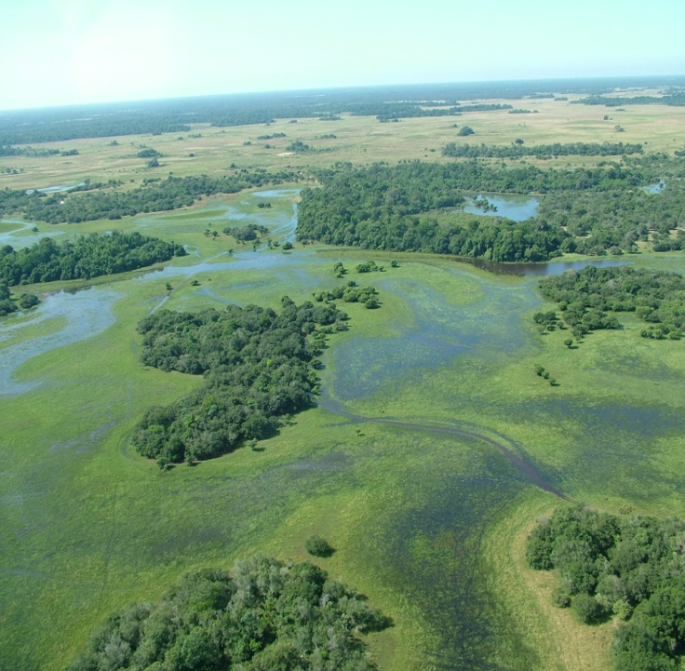
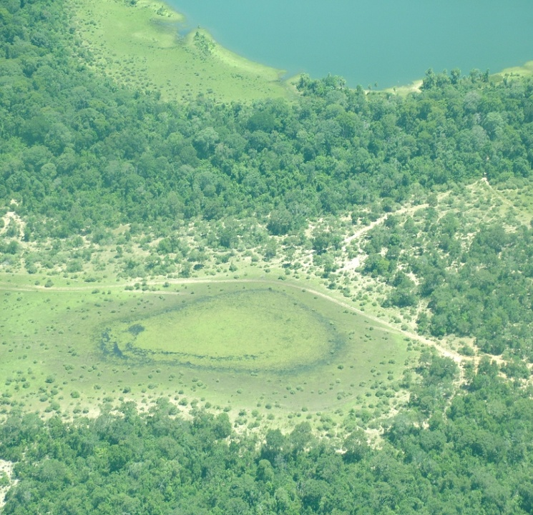

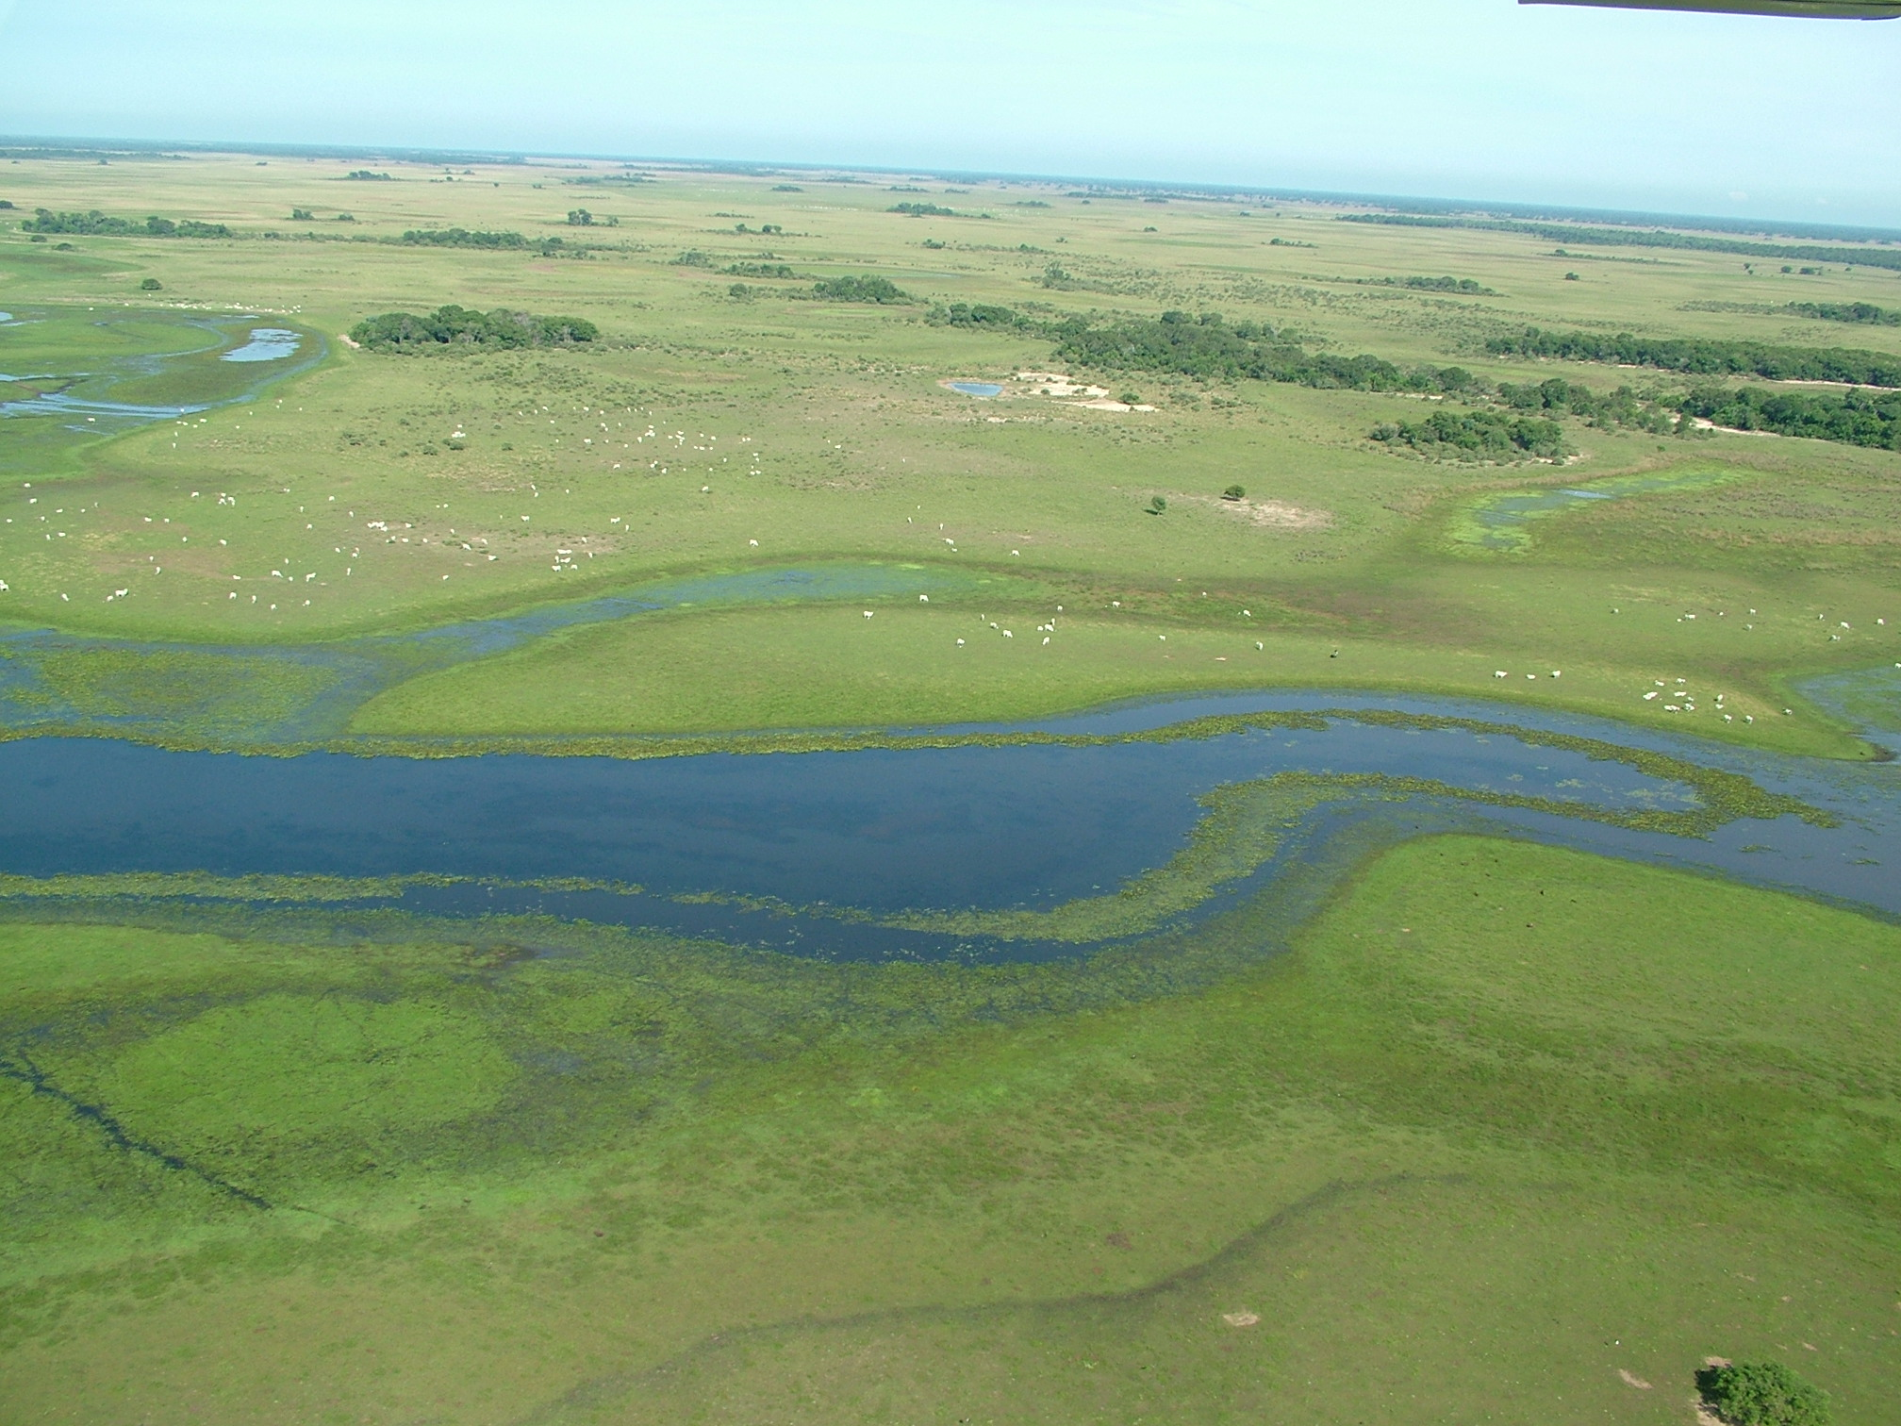
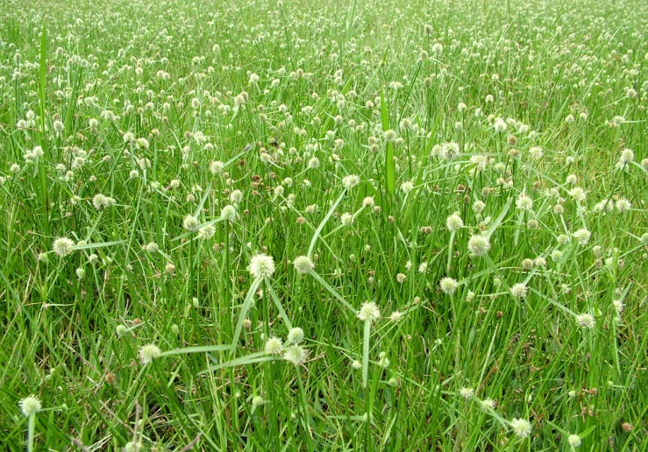
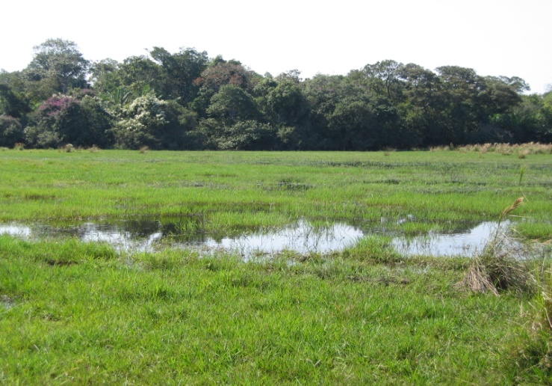
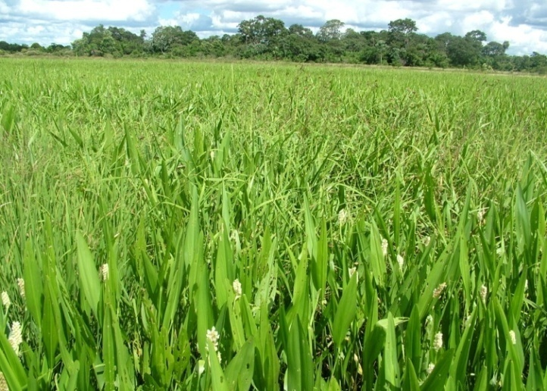
BIODIVERSIDADE
Flora: cerca de 1900 espécies
Dominância de gramíneas,
Leguminosas e ciperáceas
RECURSO FORRAGEIRO NATIVO – recurso renovável e é base na criação
extensiva de bovinos – Pantanal com grande aptidão para produção de bezerros

Slide 4
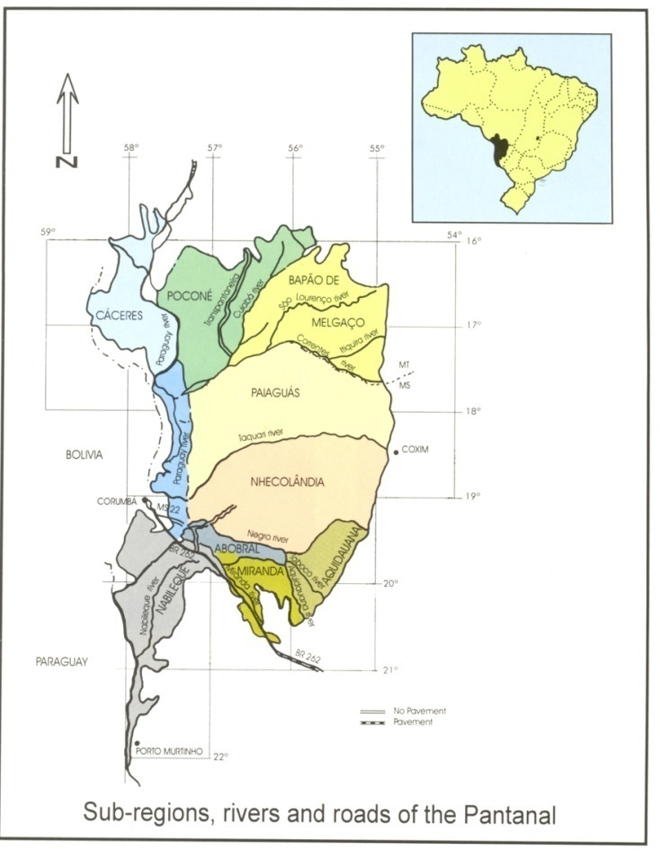
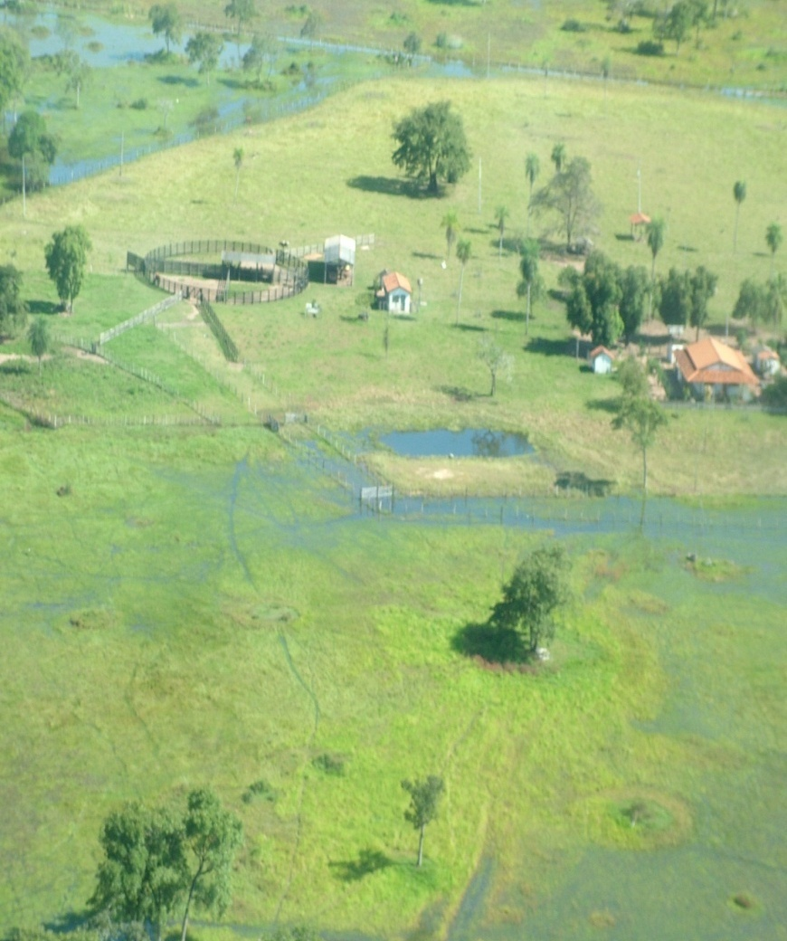
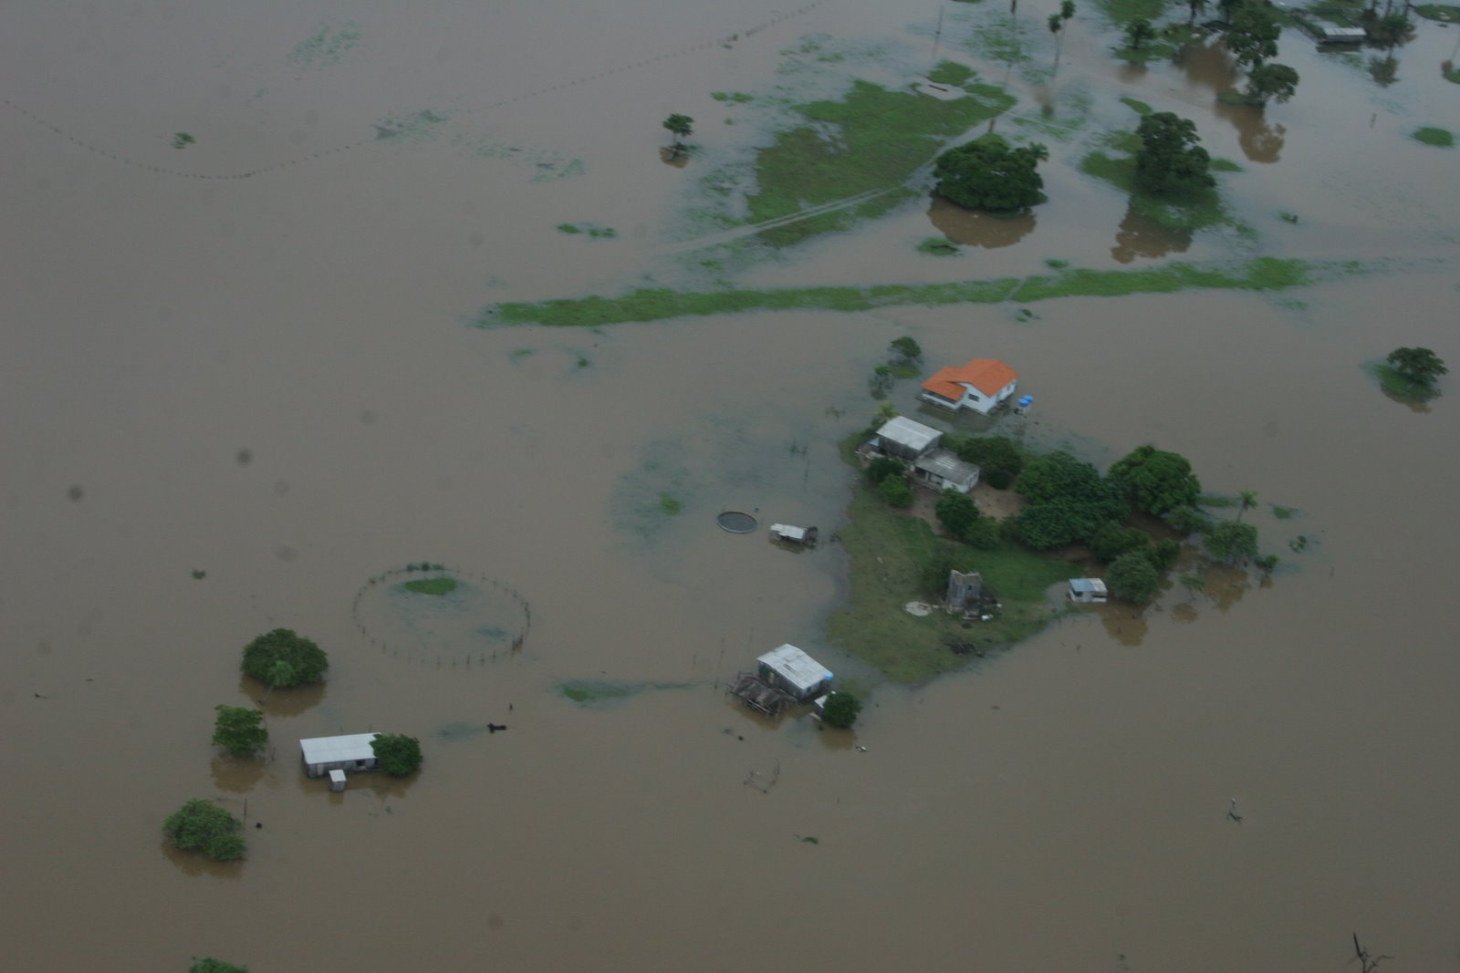
PANTANAL – vocação para criação extensiva de gado de corte
Fazendas Pantaneiras – mais que 90% da planície

Slide 5
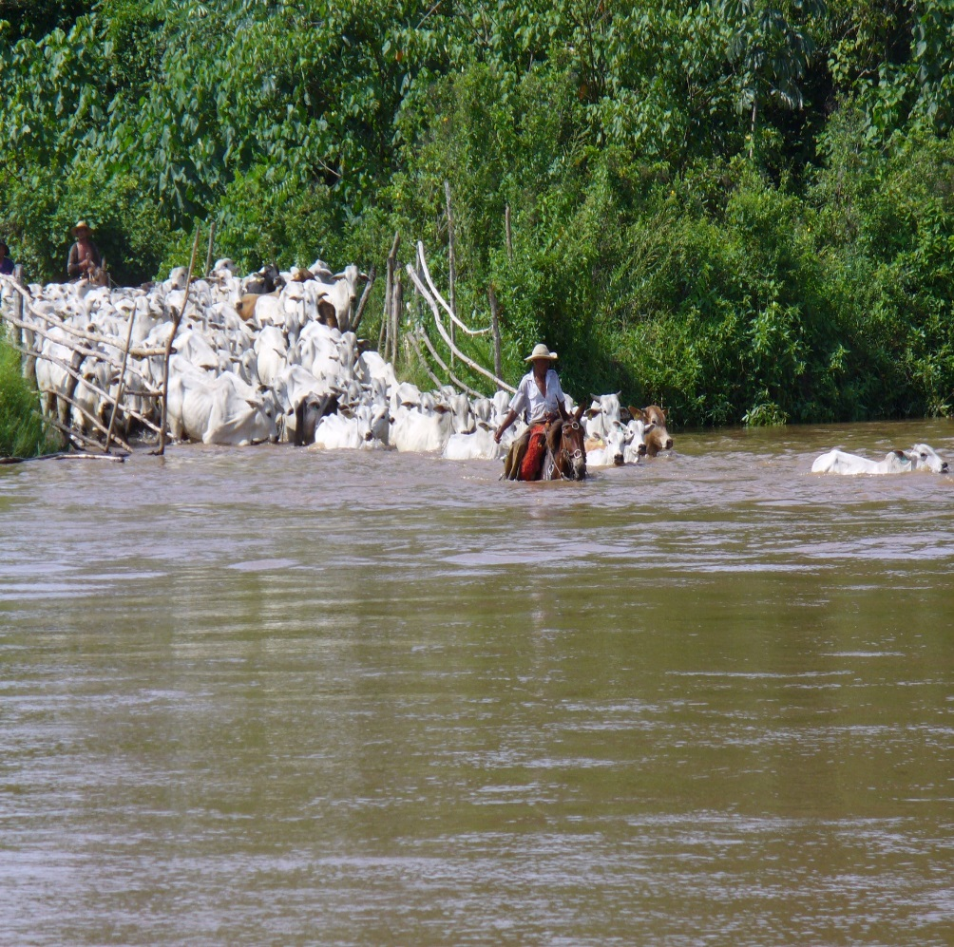
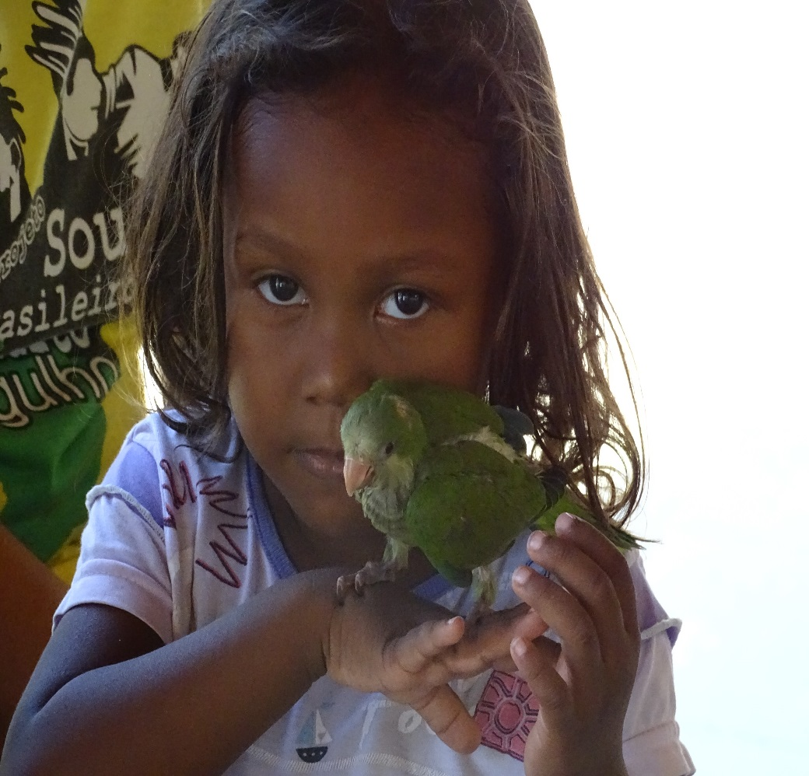
DESAFIOS
Vias de acesso/Inundações e secas extremas
Falta de escolas
Comunicação, isolamento, saúde, etc.

Slide 6
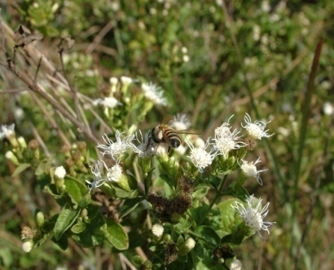
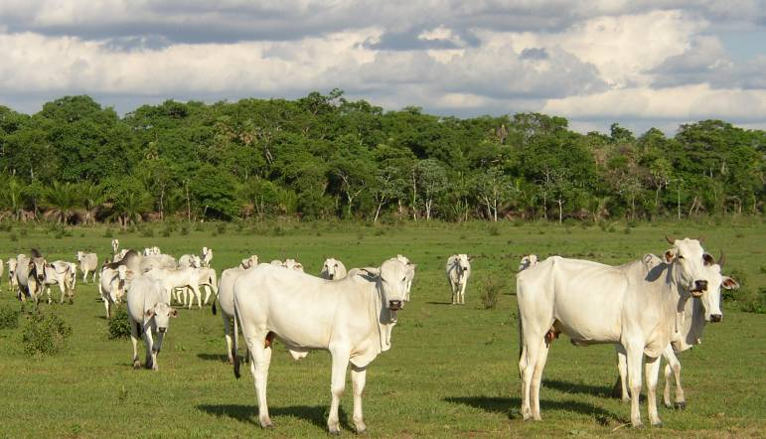
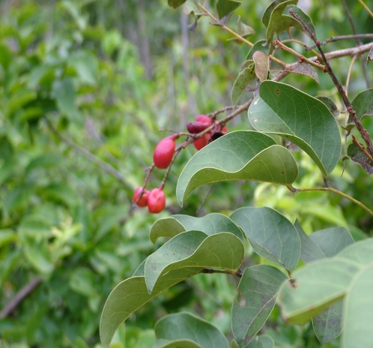
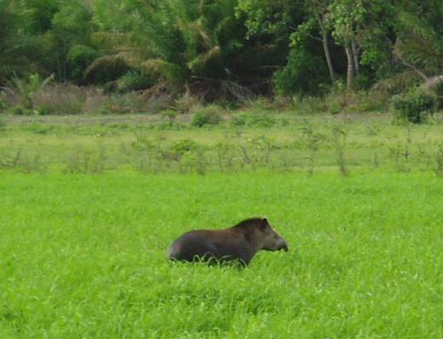
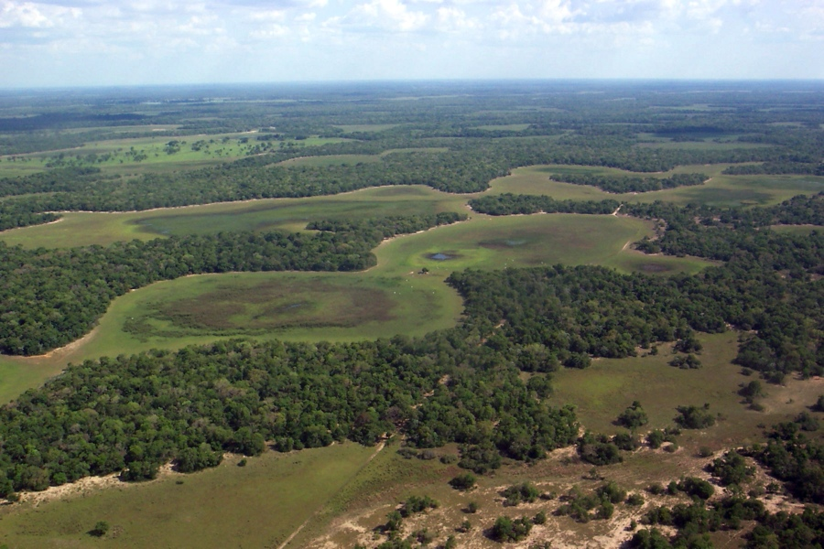
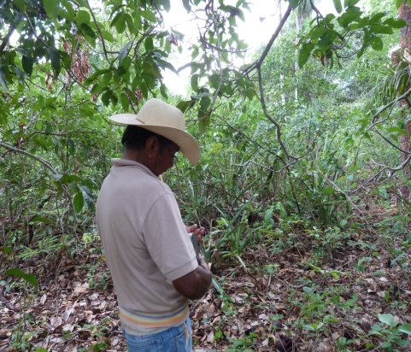
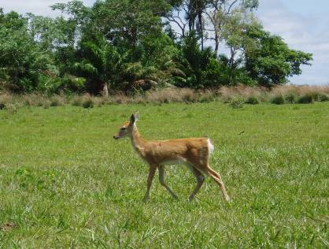
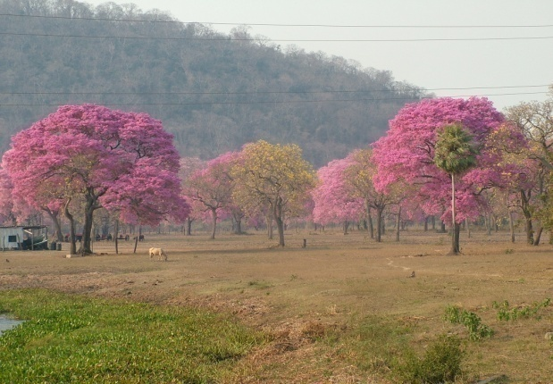
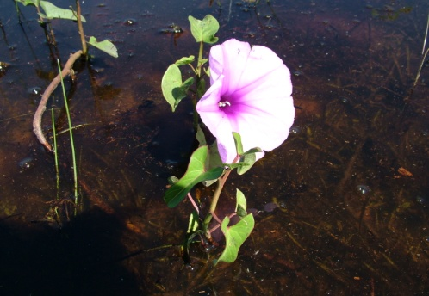
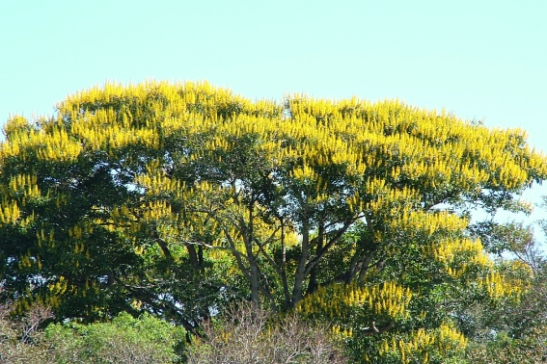
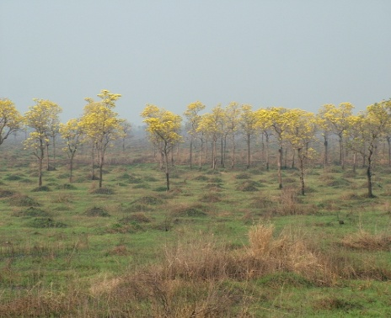
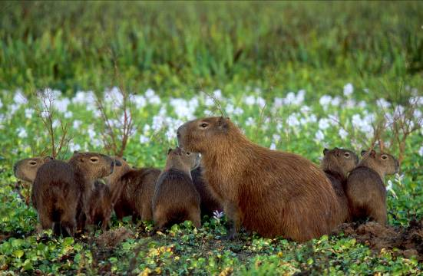
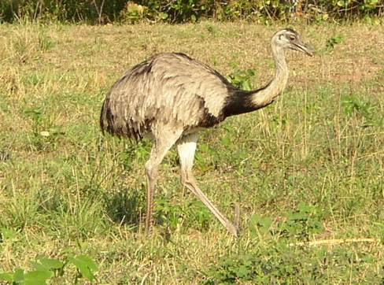
BIODIVERSIDADE,
PROCESSOS E
FUNÇÕES
Importancia de entender o uso
recursos forageiros

Slide 7
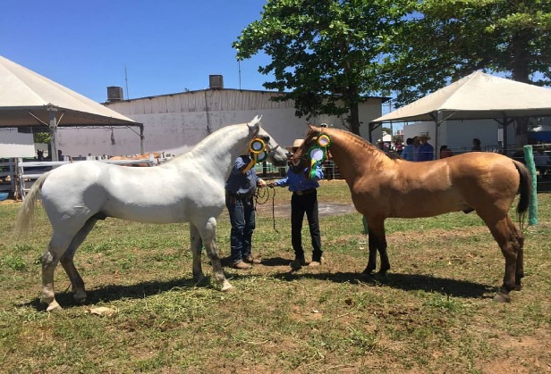
Quais os benefícios de conservar a biodiversidade dentro de uma fazenda Pantaneira?
Fazenda do futuro???
Bens e
Serviços
Ecossistêmicos
Utilização
sustentável dos
Recursos
faunísticos
Uso múltiplo
das paisagens
Utilização
Sustentável os
Recursos
forrageiros
Fazenda
Pantaneira
Sustentável
Utilização
sustentável dos
Recursos
florísticos
Conservação
In situ dos
Recursos
Genéticos
Localmente
adaptados
Utilização
sustentável dos
Recursos
naturais
Conhecimento
tradicional

Slide 8
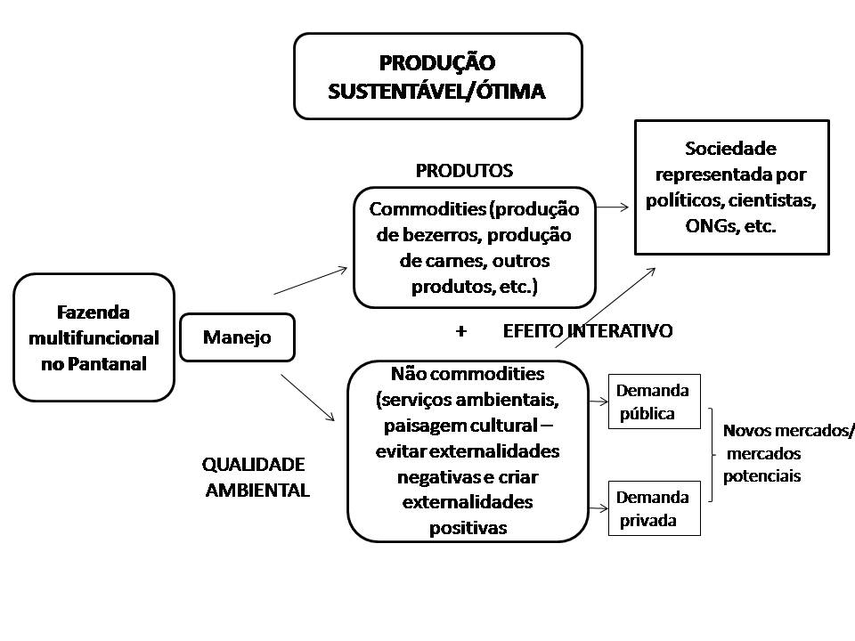
Como reverter o papel de vilão do boi para prestador de serviços ambientais???

Slide 9
Carência de ferramentas para quantificar
sistemas sustentáveis????

Slide 10
Como promover fazendas sustentáveis???
Transição da economia tradicional para a economia verde
QUESTÕES:
Nós conhecemos o potencial produtivo da nossa
propriedade?
Sua capacidade de suporte???
Sua sustentabilidade???
Sua inserção na região e na cadeia produtiva???

Slide 11
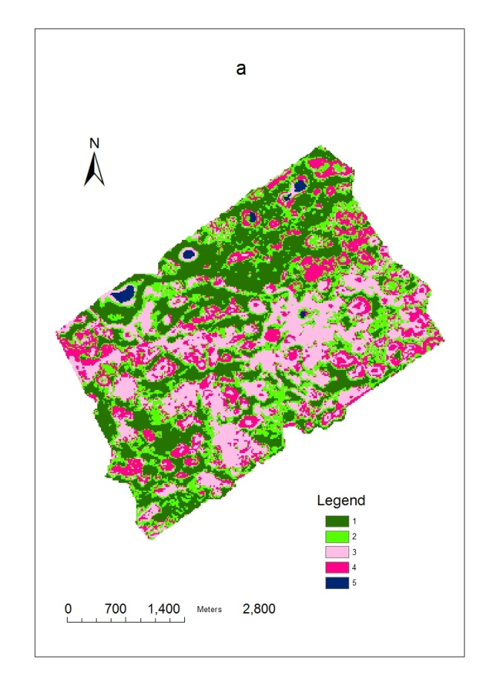
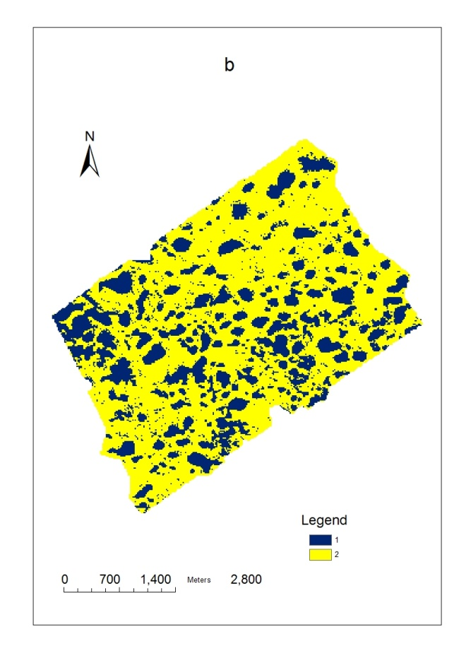
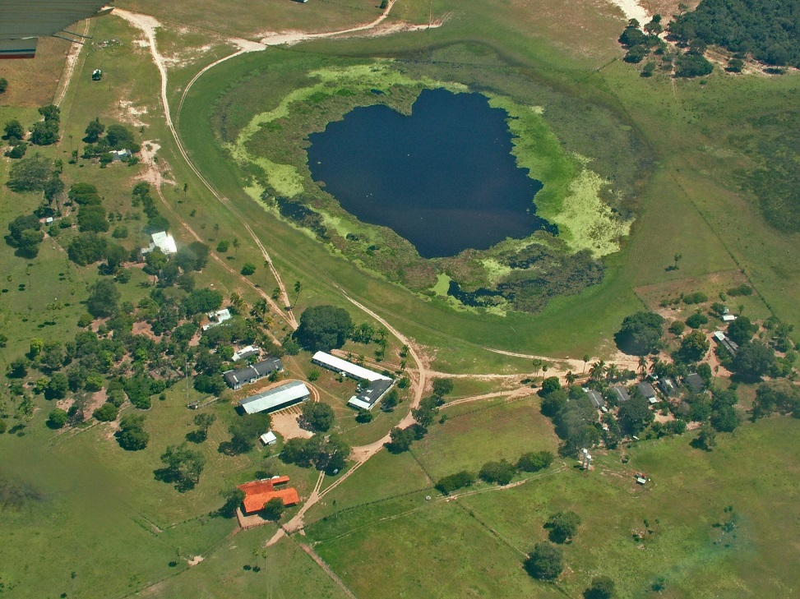
Nós conhecemos a nossa propriedade e seu potencial produtivo natural?
Tipos de paisagens
Tipos e corpos d’agua
Fazenda Nhumirim

Slide 12
Nós conhecemos a nossa propriedade e seu potencial produtivo natural?
Indicadores | Limiares
Proporção de áreas florestadas | Ideal - <0,3
 | Moderado – 0,3-0,6
 | Critico – 0,61-0,80
 | Ruim – > 0,8
Valor produtivo das paisagens | Ideal – 0,41-0,70
 | Moderado – 0,2-0,4
 | Critico – 0,1-0,21
 | Ruim - <0,10
Diversidade dos tipos de corpos d’água | Alto – 3
 | Moderado - 2
 | Baixo - 1
Grau de inundação/ extensão da inundação | Alto -3 (>75%)
 | Moderado – 2 (25-75%)
 | Baixo -1 (<25%)

Slide 13
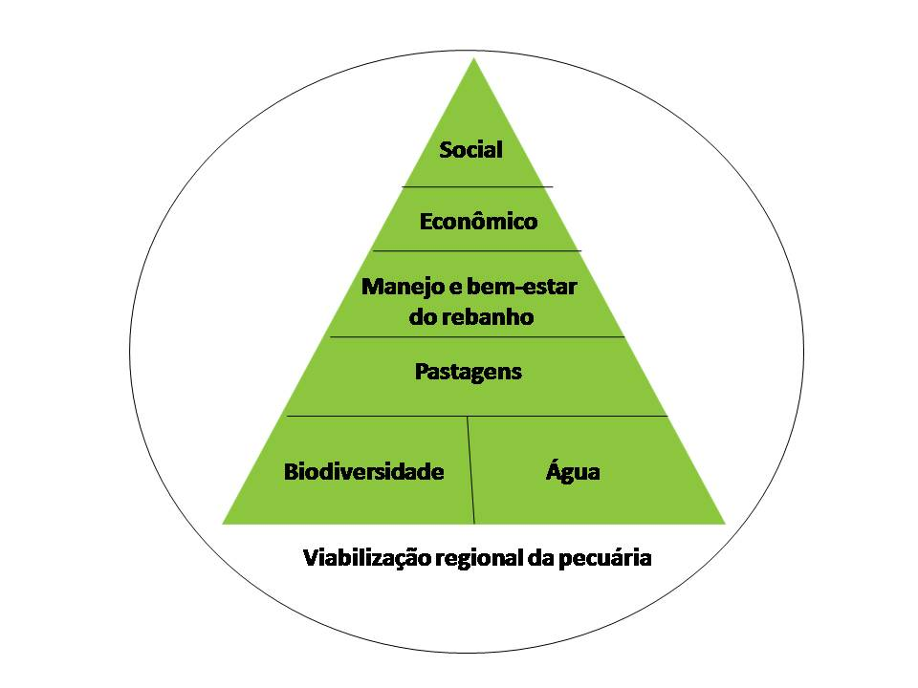
Que critérios são importantes
medir numa fazenda Pantaneira?
Uso multifuncional
Dimensão social
Dimensão econômica
Commodities
Não
Commodities
Dimensão ambiental

Slide 14
FPS- baseada em indicadores
O que é um indicador???
É uma medida (sinal) que simplifica
fenômenos muito complexos e
torna-o quantificável.
Lógica fuzzy – para sistemas complexos e incertos (regras de decisão)

Slide 15
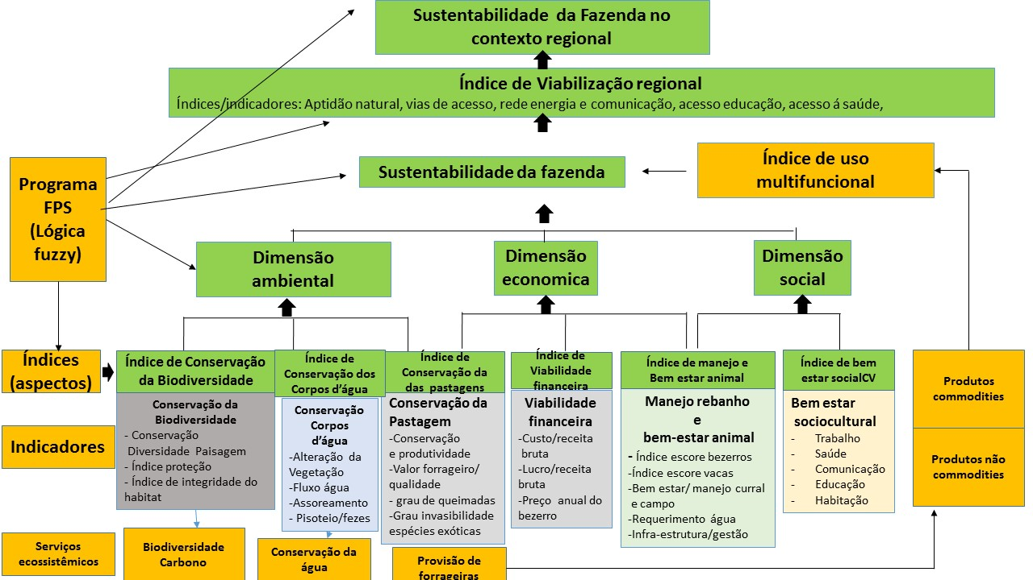

Slide 16

Pedido de registro junto ao INPI – Instituto Nacional de Propriedade Industrial

Slide 17

FPS- Fazenda Pantaneira Sustentável
https://www.webfuzzy.cnptia.embrapa.br/webfuzzy/fps.jsp

Slide 18


Slide 19
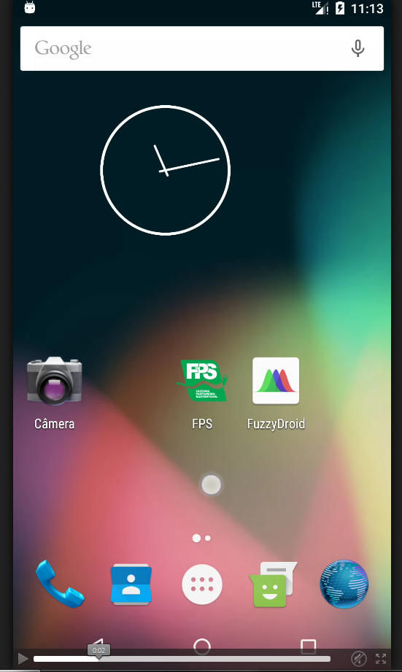
FPS – está sendo remodelada para uso em smartphones Android (aplicativos)
https://correio.embrapa.br/service/home/~/Demo%20FPS%20no%20Android.mp4?auth=co&loc=pt_BR&id=105489&part=2

Slide 20
AJUSTES
Indicadores financeiros
Relações de custo\receita bruta (C_C), variando de 0 a1.
Receita bruta envolve o faturamento total da venda dos produtos obtidos na fazenda enquanto que o custo envolve o somatório de todas as despesas desembolsadas pelo produtor para a realização de dada atividade, tais como compra de insumos, mão-de-obra, energia, transporte, manutenção e reparos, encargos financeiros, insumos, entre outras.
Relações de lucro\receita bruta (L_C), variando de 0 a 1.
O lucro é a diferença entre a receita bruta e o custo total da atividade.
O preço anual do bezerro anual varia de R$xx,xx a R$xx,xx.
No indicador econômico poderemos adicionar as receitas adicionais da diversificação da produção e poderemos
fazer a análise em separado para ver a importância da diversificação na sustentabilidade. Também poderemos
considerar os produtos não comodities.

Slide 21
Índice de produtividade da pecuária
Indicadores | Limiares
Número de matrizes/módulo mínimo econômico (NMM) – esta relação será baseada no módulo mínimo econômico definido por região e município Indica o número mínimo de matrizes necessário para se ter viabilidade econômica da atividade de pecuária de corte na propriedade. | Ideal - > 100% Moderado – De 60 a 100% Ruim - < 60%.
2– Número de bezerros desmamado por área (NBD) – refere-se ao número de bezerros/desmamado/área de pastagem disponível. Indica a Eficiência de produção de bezerros por área de pastagem disponível | Ideal - > 1 bezerro/ha Moderado – 0,5 a 1 bezerro/ha Ruim - <0,5 bezerro/hectare (considerou-se a taxa de lotação de 0,5 vaca/bezerro/há e peso médio de bezerro aos 205 dias de 150 kg)
3-Taxa de bezerros cruzados (TBC) – percentual de bezerros cruzados em relação ao total de bezerros produzidos Indica agregação de renda a comercialização de bezerros pois o mercado busca carnes de melhor qualidade provenientes de cruzamentos comerciais. | Ideal - > 50%; Regular – De 10 a 50%; Ruim - < 10%.
4.Taxa de descarte de matrizes (TDM) – percentual de descarte das matrizes em relação ao rebanho total de matrizes. Indica a taxa de reposição anual das matrizes e o melhoramento do rebanho, assim como constitui numa das principais receitas da propriedade. No Pantanal a taxa ideal fica entre 15 a 20% (Santos et al., 2015), e para obter esta taxa deve-se ter disponibilidade de novilhas para substituição. | Ideal – Entre 15-20% Moderado – Entre 10 e 15% Ruim – Abaixo de 10%

Slide 22
Regras de decisão
No caso de 5 indicadores serão definidas 125
regras de decisão
Processo participativo
Exemplo :
Se (FLUXO É Regular) E (VEG É Critico))
E (ASSO É Regular)) E (FEZ_PIS É Regular)) E (IARA É Moderado) então INDICE É
Regular;
Se (FLUXO É Regular) E (VEG É Critico)) E (ASSO É Critico)) E (FEZ_PIS É Regular))
E (IARA É Moderado) então INDICE É Ruim
3 classes de saída: Bom, regular e Ruim

Slide 23
Definição de padrões para o processo de certificação de fazendas Pantaneiras
O sistema FPS avalia a sustentabilidade das fazendas por meio de 6 critérios, dos quais são agrupados em 3 dimensões da sustentabilidade: ambiental, econômica e social, avaliadas por meio de índices com escore final de 1 a 10 (Bom, moderada e ruim). Estes valores serão validados para gerar um índice de sustentabilidade geral da fazenda que varia de 0 a 10 com
Índice de sustentabilidade Mínimo | Índice de sustentabilidade | Certificação/premiação
Moderada | 2,5 a 7 | Certificado com condições
Alta | 5 a 10 | Bronze
Muito alta | 7,5 a 10 | Prata
Muito alta | Acima de 9 | Ouro

Slide 24
E AS FAZENDAS PERIPANTANEIRAS E
DO PLANALTO QUE FAZEM INTEGRAÇÃO COM
A ATIVIDADE PECUÁRIA DO PANTANAL????

Slide 25
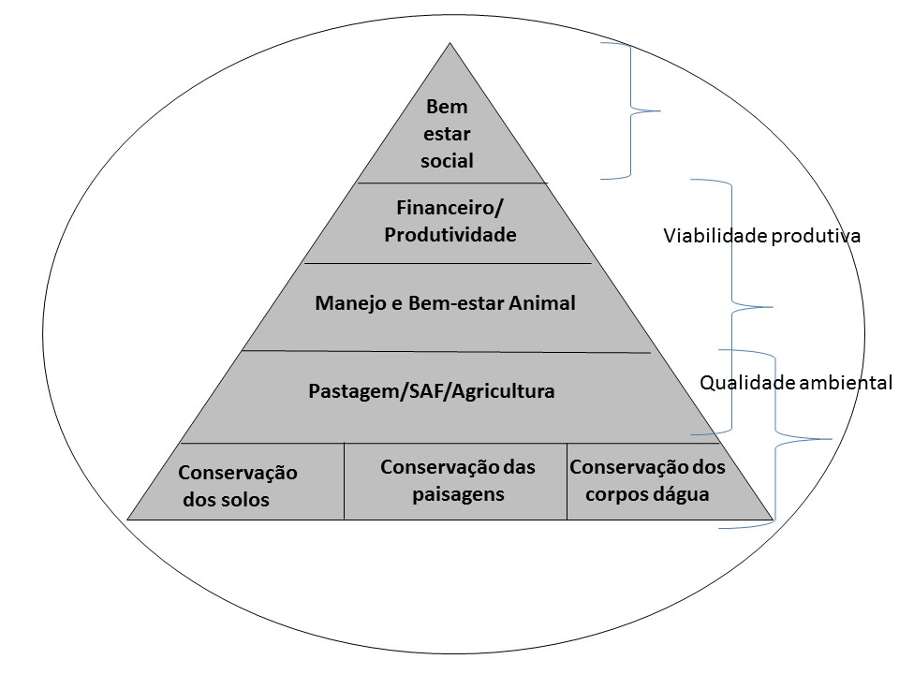

Slide 26
Conservação dos corpos d'água
Alteração no fluxo natural das águas superficiais– FLUXO
Erosão das margens dos corpos d’ água– ASSO
Produção e escoamento (exportação) de nutrientes, P e N - NUTR
Deposição de excretas de bovinos e compactação do solo por pisoteio nas margens dos corpos d’água– FEZ/PIS
Índice de adequação do requerimento de água animal – IARA
Alteração da vegetação na borda dos corpos d’água – VEG

Slide 27
Qual a capacidade de suporte??
Estamos desenvolvendo um sistema que quantifica a capacidade de suporte renovável de uma
fazenda que utiliza pastagens nativas e exóticas na região do Pantanal, Brasil, com a utilização
da análise emergética.
Pegada ecológica
Baseia-se em dois conceitos fundamentais:
sustentabilidade e capacidade de suporte
É uma metodologia de contabilidade ambiental
que avalia a pressão do consumo das populações
sobre os recursos naturais. Expressada em
hectares globais (gha), permite
diferentes padrões de uso e
verificar se estão dentro da
capacidade de suporte da fazenda.

Slide 28
Nossa proposta é adotar a pegada ecológica baseada na análise emergética (Zhao et al., 2005; Pereira, 2008)
Através do estudo desses fluxos e utilizando a análise emergética
e o conceito de densidade emergética, os fluxos de energia são traduzidos para áreas
produtivas correspondentes (expressada em gha).
Uso do Fator Capacidade de Suporte = Biocapacidade/pegada (Siche, 2007)
significa quantas vezes uma fazenda pode suportar seu rebanho produtivo sem
degradar o ambiente
Biocapacidade ou capacidade de suporte renovável
será estimada em função dos recursos renováveis disponíveis no sistema. A
capacidade de suporte renovável é obtida dividindo-se a emergia total não-renovável das
entradas (incluindo recursos não-renováveis da natureza e da economia) pela densidade
emergética renovável da região.

Slide 29
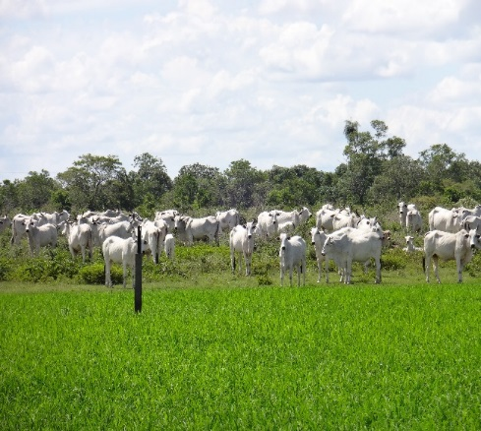
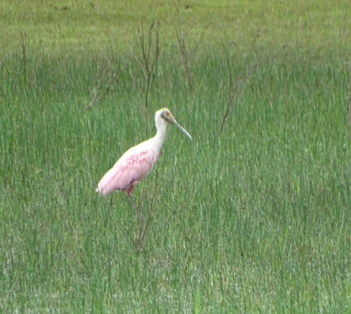
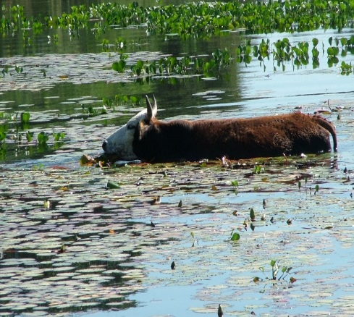
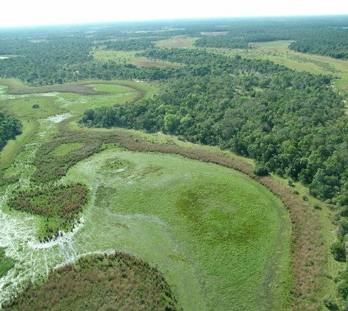
Desenvolvimento de um programa para quantificar serviços ecossistêmicos das pastagens das áreas úmidas
Serviços ecossistêmicos relacionados
ao manejo sustentável das pastagens nativas de áreas úmidas no Pantanal
Provisão
Suporte
Regulação
Cultural/Informação
Recursos renováveis
Produção de forragens
Diversidade genética (Recursos genéticos)
Suplemento de água limpa
Ciclagem de nutrientes
Conservação da fertilidade dos solos
Habitat para animais silvestres
Integridade biológica/ uso multifuncional
Regulação do Clima
Regulação do risco de incêndio
Retenção da umidade do solo
Controle biológico de invasoras
Regulação do fluxo da água
Polinização
Paisagístico/turismo
Estética
Inspiração para cultura, arte
Atividades educativas e
científicas
Áreas úmidas - Regula ciclo de água global e local e cerca de 50% das áreas orginais do mundo tem sido perdida
(Clarkson et al., 2013)

Slide 30
VALORAÇÃO DOS ESTOQUES DE CARBONO E NITROGÊNIO NO SOLO
SOB PASTAGENS NATIVAS DE ÁREAS ÚMIDAS NO PANTANAL
Índices emergéticos | ECP ótimo | ECP regular | ECP marginal
Emergia total - Y (seJ/ha ano) | 2,29E+15 | 2,24E+15 | 2,22E+15
REN (%) | 89,56 % | 91,00 % | 91,79 %
Tr (sej/kg) | 9,74E+12 | 1,00E+13 | 1,14E+13
total vendas USD/ha ano | 170,05 | 130,37 | 113,37
C no solo (EM$/ha. Ano) | 56,14 | 53,84 | 52,68
N no solo (EM$/ha. Ano) | 6,49 | 5,83 | 5,77
REN (%) – razão entre os recursos renováveis e a emergia total. Determina a parcela total de um sistema que provém dos recursos renováveis.
Tr (sej/kg) – Energia incorporada/energia produzida. Este índice avalia a eficiência do sistema e a qualidade do fluxo de energia e permite fazer comparações com outras formas de energia de outros sistemas.

Slide 31
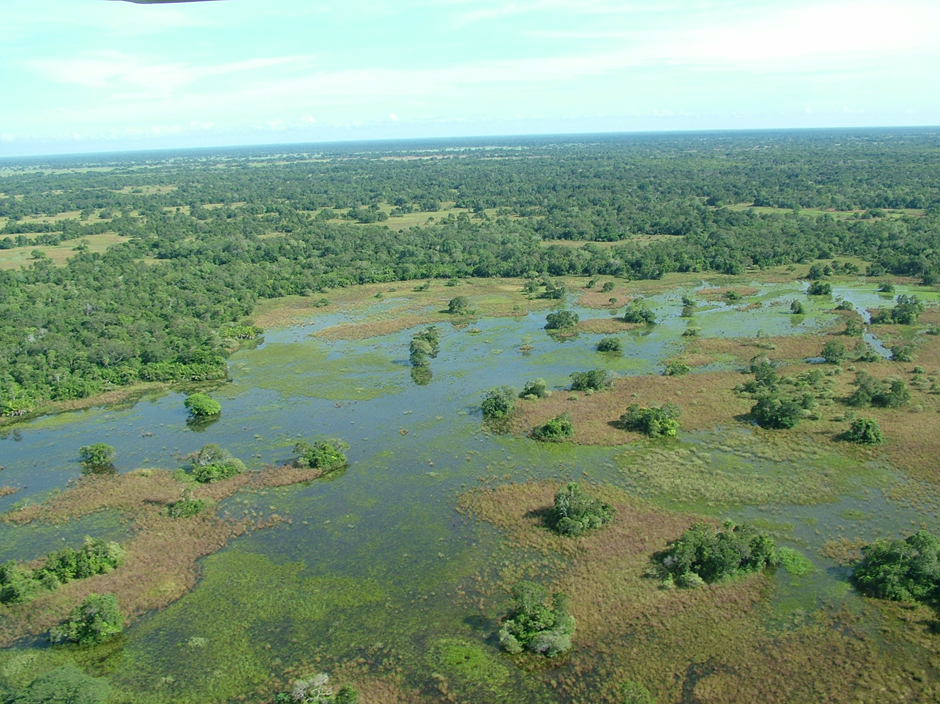
MUITO OBRIGADA !
Visite nosso site: https://www.embrapa.br/pantanal

